Slide 1
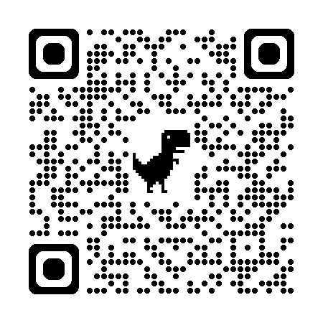


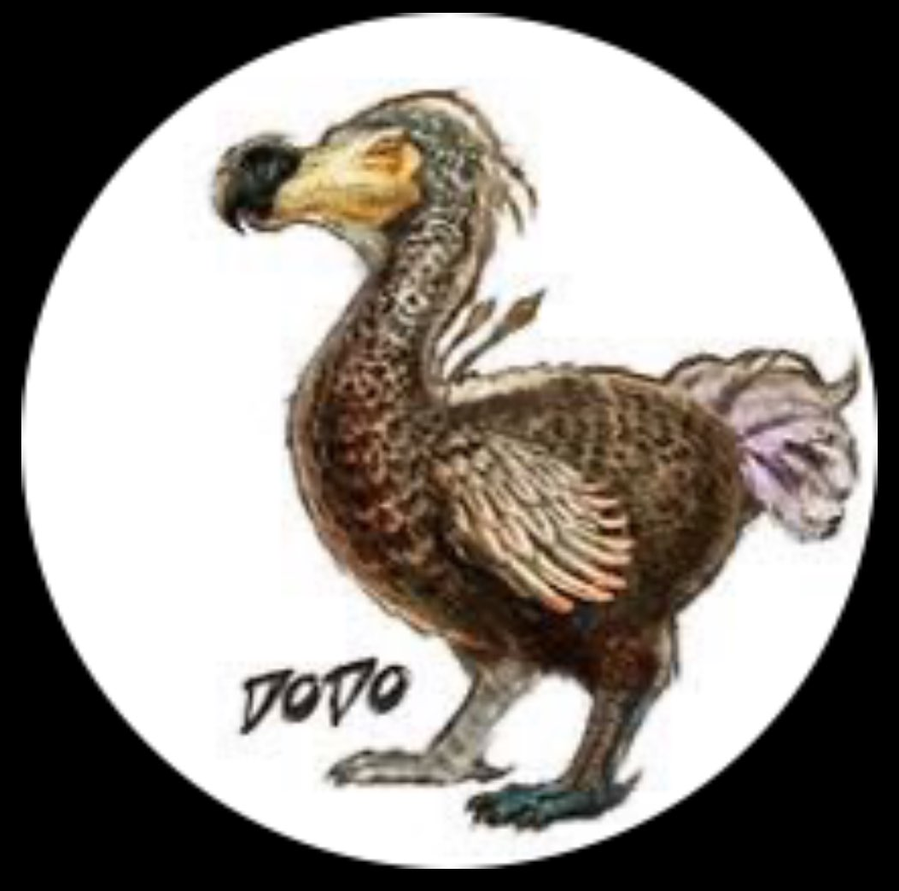
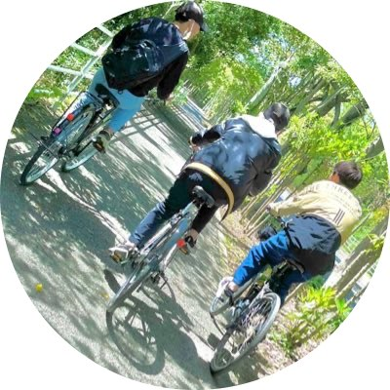
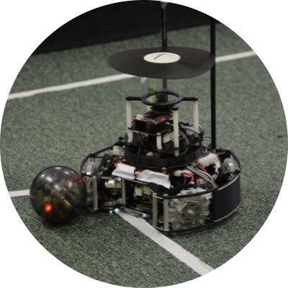
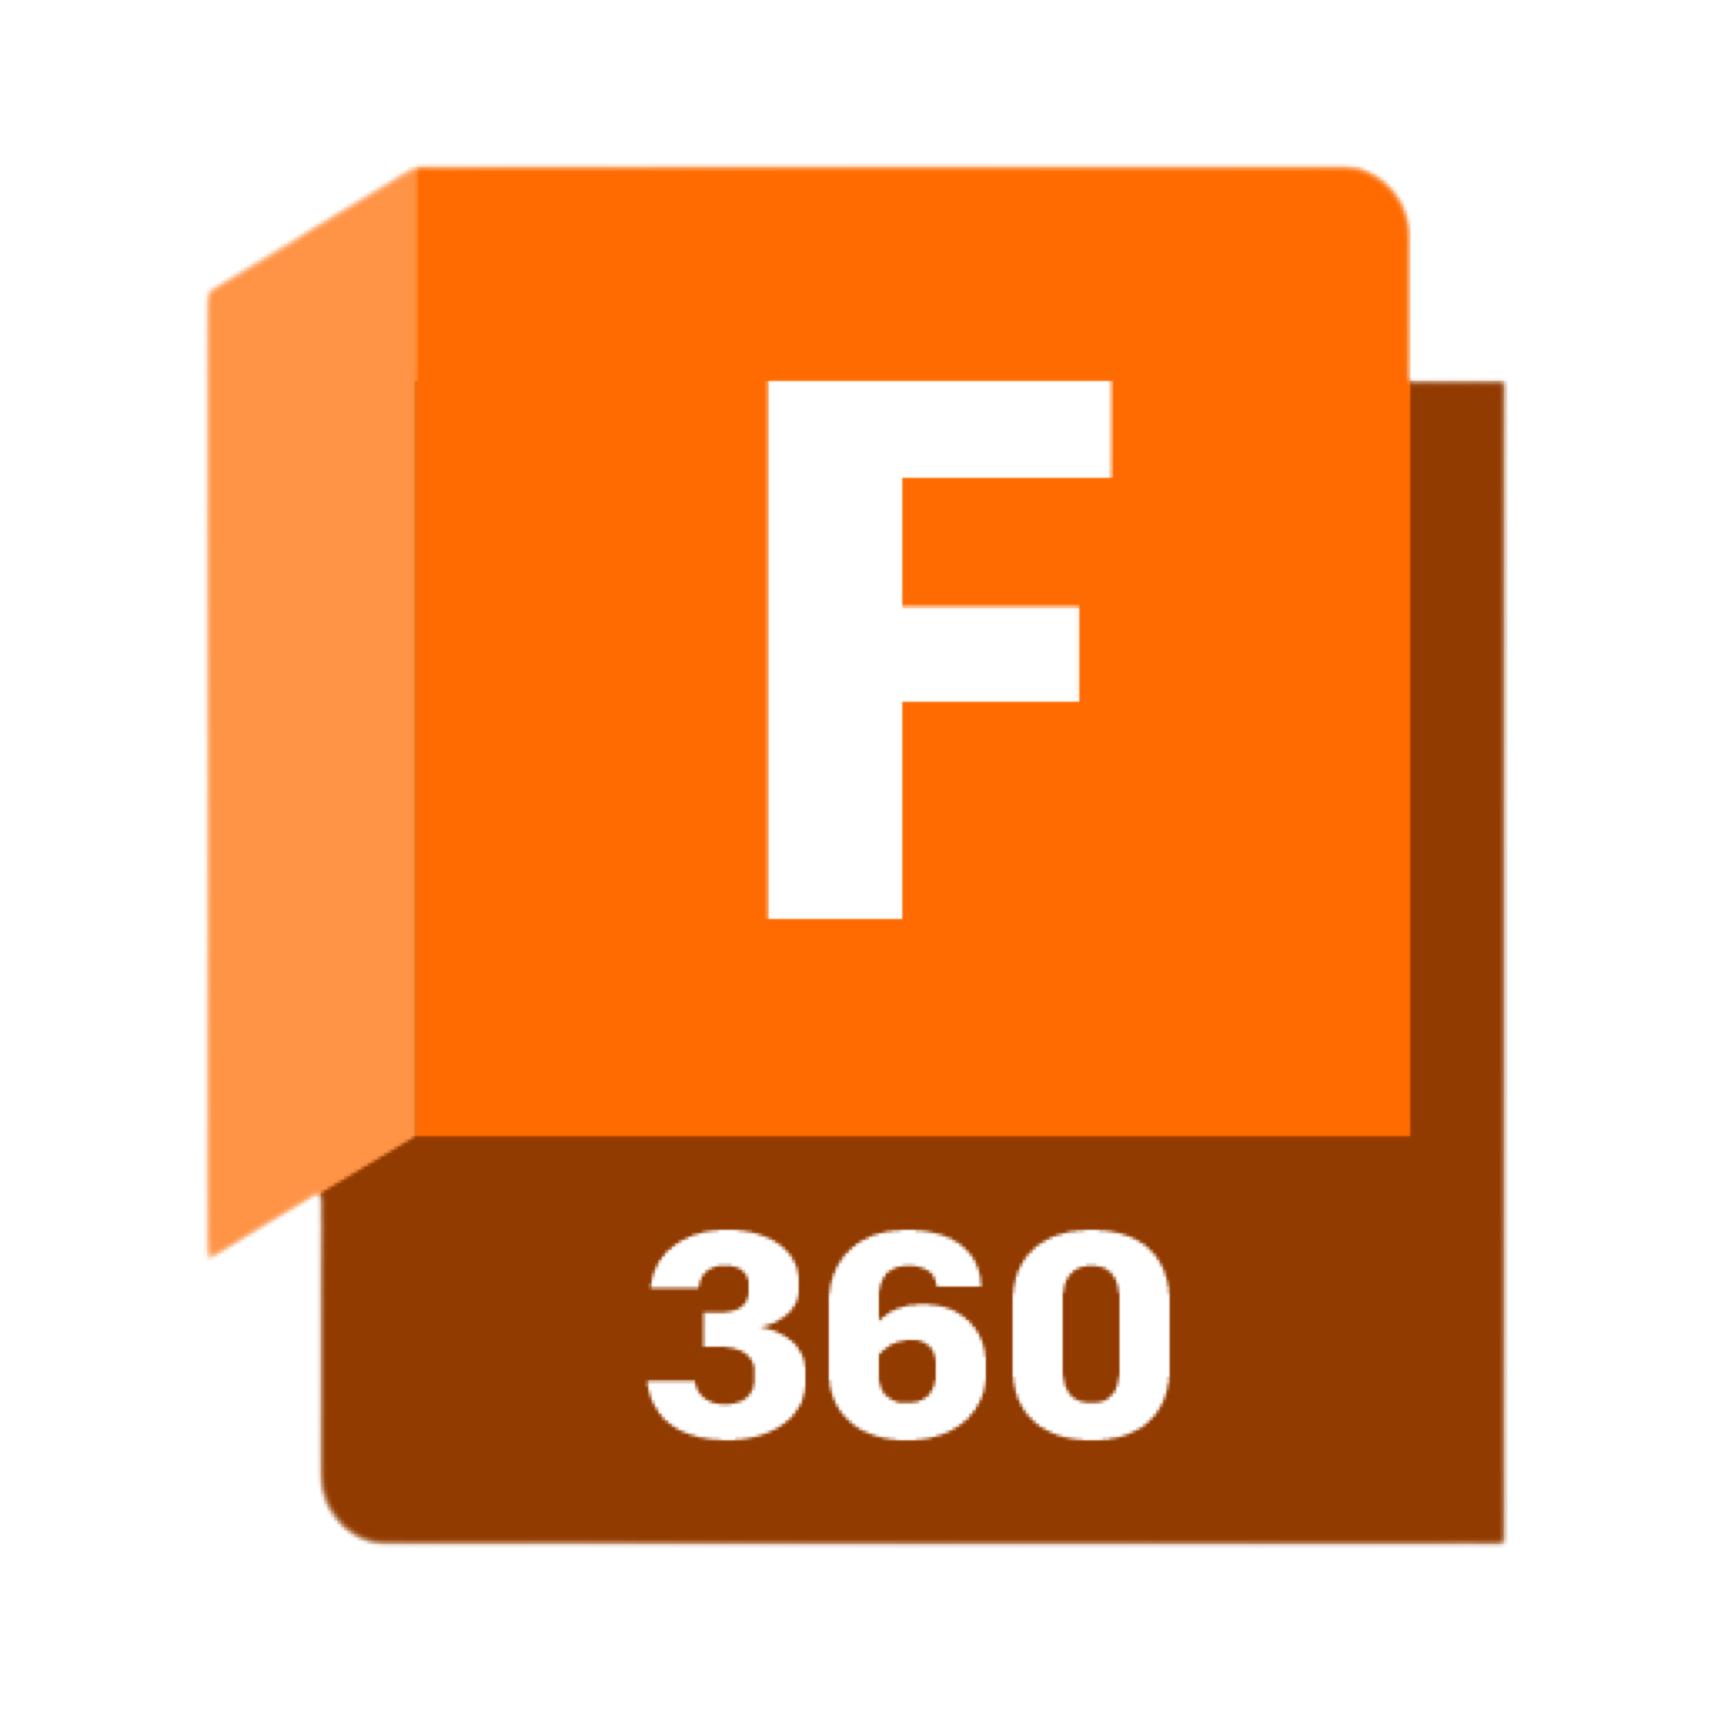



Detail
所属 ：
福岡ノード/九州ブロック
チームアカウント
スポンサー
@Munako_Aegis
基板を提供してくださってます。
Concept
Member
昨シーズンからロボカップ・ライトウェイトに参加し、今年で2年目に
なります。私たちのチームは、ほとんどのメンバーが高校生に
なってから競技を始めたため、技術力も経験もほとんどありませんでした。限られた時間の中でメンバー全員が成長するために、私たちはチームの
方針を考えました。今回は、その方針について紹介したいと思います。
ソフトウェア
Suehiro Koki
末広 昊暉
@reshiasu217116
１年目（前半）
１年目（後半）
2年目以降
目標
・プログラム担当
チームの
各メンバーが、 単独で単純な
ロボットを組み
立てられる
程度の技術力を
身につける。
チーム内で
担当分けをし、
限られた
時間の中で、
各メンバーが
特化した
技術力を習得する。
全国大会の反省を
踏まえ、実装したい機構について
話し合い、必要な技術を
考えた上で計画を立てる。 手順をしっかり踏みながら、 チーム全体の技術力を向上させる。
世界大会
優勝
Kurisaki Yuta
栗崎 結大
@kuri1033
・プログラム担当
Tool
ハードウェア
私たちのチームでは、板のフレームや部品の設計にAutodesk Fusionを使用しています。
回路製作にはKiCadを使用しています。
ロボットのプログラムはVisual Studioで組んでいます。
Fujita Umi
藤田 海
@Kai_RCJ_11619
・機体設計担当
・回路設計担当
Kimura Maiki
木村 真生喜
@_maiki0826
・回路設計担当

